Slide 1









LẬP TRÌNH WINDOWS
Khoa Công Nghệ Thông Tin

Slide 2


TP (True Positive) – Đúng kiểu Dương tính
Cách dịch: AI đoán là Positive (Có bệnh), và thực tế chứng minh AI đã đoán True (Đúng).
Lớp | Họ và tên | MSSV | Ghi chú
23ĐHTT04 | Nguyễn Văn Thành Đạt | 2331540181
23ĐHTT03 | Trần Phạm Minh Đức | 2331540141
24ĐHTT04 | Dương Trần Bảo Linh | 2431540211
23ĐHTT04 | Tống Nhật Nam | 2331540184
24ĐHTT04 | Võ Trí Thanh | 2431540218

Slide 3
TALBES
TP (True Positive) – Đúng kiểu Dương tính
Cách dịch: AI đoán là Positive (Có bệnh), và thực tế chứng minh AI đã đoán True (Đúng).
Sinh viên (Student): Lưu thông tin cá nhân.
Phòng (Room): Loại phòng, số lượng, trạng thái, giá phòng.
Hợp đồng (Contract): Cầu nối ràng buộc giữa Sinh viên và Phòng.
Nhân viên (Staff): Quản lý, vận hành và phân quyền hệ thống.

Slide 4
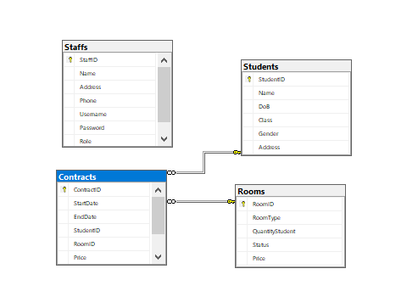

Slide 5
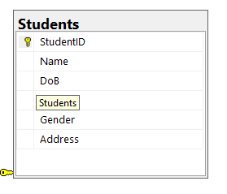
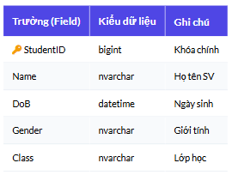

Slide 6
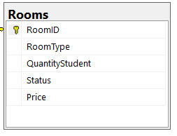
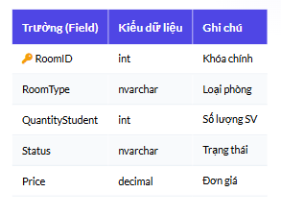

Slide 7
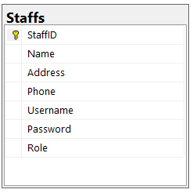
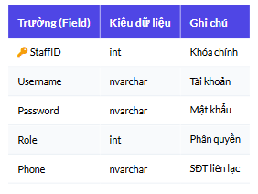

Slide 8
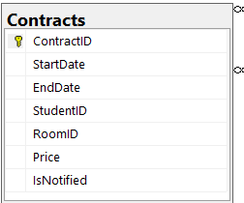
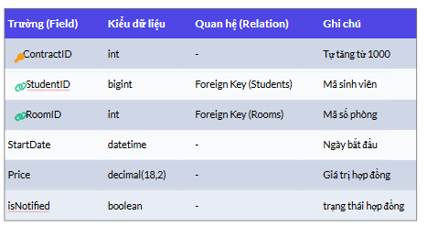

Slide 9
DEMO

Slide 10
THANK FOR LISTENING

